Slide 1
Приобщение детей раннего возраста к ценностям "Красота" и "Культура"
Маргарита Наумова,
старший преподаватель кафедры дошкольной педагогики и психологии ПГГПУ

Slide 2
федеральный образовательный стандарт дошкольного образования
Основная образовательная программа дошкольного образования
Федеральная
образовательная программа дошкольного образования
Федеральная рабочая программа воспитания
Notes:
Ориентиры в области дошкольного образования задаются ФГОС и ФОП ДО.
Приобщение детей к социокультурным нормам, традициям семьи, общества и государства, а также учет этнокультурной ситуации развития детей в документах федерального уровня рассматриваются как принципы дошкольного образования.

Slide 4
п. 20.8. ценности «Культура» и «Красота» п. 21.8
Речевое развитие
Художественно - эстетическое развитие
владение формами речевого этикета, отражающими принятые в обществе правила и нормы культурного поведения
отношение к родному языку как ценности, умение чувствовать красоту языка, стремление говорить красиво
эстетические чувства к окружающему миру, к произведениям разных видов, жанров и стилей искусства
приобщение к традициям и великому культурному наследию российского народа, шедеврам мировой художественной культуры
эстетическое, эмоционально-ценностное отношение к миру
проживания базовых ценностей в разных видах художественно-творческой деятельности
целостная картина мира на основе интеграции интеллектуального и эмоционально-образного способов его освоения
реализация творческого потенциала, готовность к творческой самореализации и сотворчеству с другими людьми

Slide 5
п. 29.2.2.7.
Эстетическое воспитание направлено на воспитание любви к прекрасному в окружающей обстановке, в природе, в искусстве, в отношениях, развитие у детей желания и умения творить. Эстетическое воспитание через обогащение чувственного опыта и развитие эмоциональной сферы личности влияет на становление нравственной и духовной составляющих внутреннего мира ребёнка. Искусство делает ребёнка отзывчивее, добрее, обогащает его духовный мир, способствует воспитанию воображения, чувств. Красивая и удобная обстановка, чистота помещения, опрятный вид детей и взрослых содействуют воспитанию художественного вкуса
культура (лат. – возделывание, почитание, воспитание) — это исторически обусловленный динамический комплекс постоянно обновляющихся во всех сферах общественной жизни форм, принципов, способов и результатов активной творческой деятельности людей
Культура — это совокупность системы ценностей, включающая жизненные представления, образцы поведения, способы и приемы человеческой деятельности, выраженные в материальных носителях, которые передаются будущим поколениям
Notes:
Культура — это не только произведения искусства, а всё, что создано человеческим трудом: технические средства и духовные ценности, научные открытия, памятники литературы и письменности, политические теории, правовые и этические формы, и т. д.
В качестве ценностей принято выделять исторические, художественные, этические, научные и др. Примечательно, что ценности имеют внутреннее единство в общем пространстве культуры. Например, фольклор основывается на культурном укладе и мировоззрении и нравственных устоях народа, отражает исторические события, воплощается в различных видах искусства, является предметом научного исследования, выступает психологическим инструментом и педагогическим средством.

Slide 6
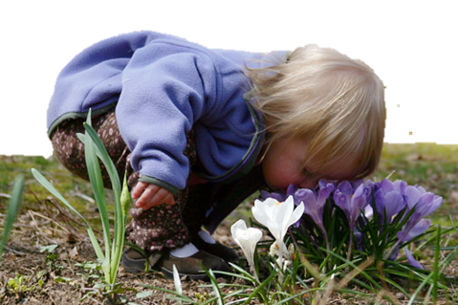
эстетическое отношение
чувственно-эмоционально
оценочно-ценностно
созидательно
личностно
п. 29.2.3.1.
Целевые ориентиры воспитания детей раннего возраста (к трем годам)
Направление воспитания | Ценности | Целевые ориентиры
Эстетическое | Культура Красота | Проявляющий эмоциональную отзывчивость на красоту в окружающем мире и искусстве. Способный к творческой деятельности (изобразительной, декоративно-оформительской, театрализованной, музыкальной, словесно-речевой и другое).
Notes:
Целью эстетического воспитания является оптимальное содействие становлению эстетического отношения к миру.
Характерные черты эстетического отношения к действительности.

Slide 7
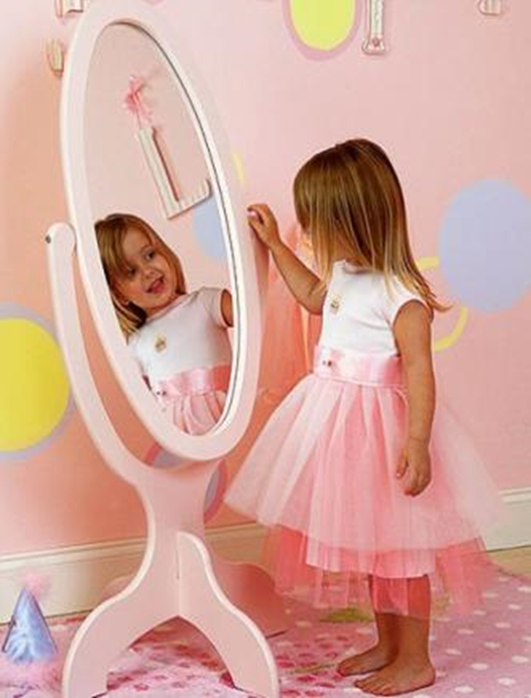
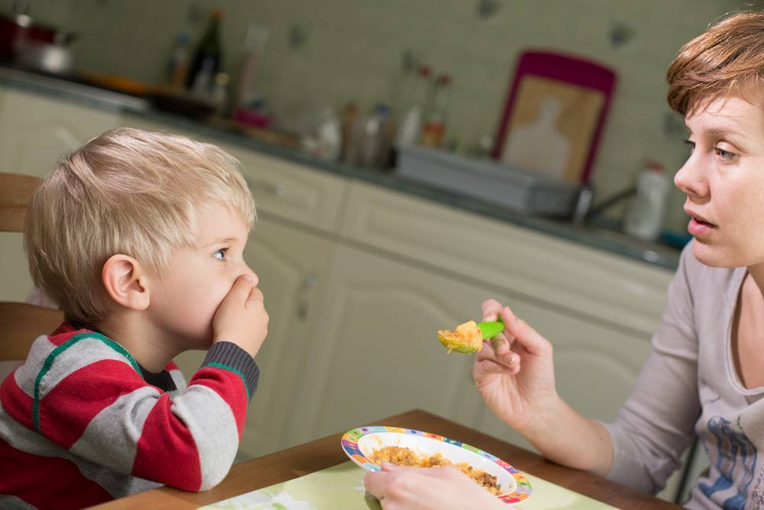
Показатели уровня развития эстетического восприятия
способность к эстетической оценке объекта и ее аргументации
способность к эстетическому суждению об объекте и его аргументация
проявление эмоциональной реакции на объект (мимика, жесты, движения)
Для малыша «эстетическое» в объекте представлено признаками внешней, чувственной воспринимаемой красоты (цвет, форма, запах, вкус и пр.)
Notes:
Уровни эстетического восприятия определяются развитостью у детей способностей выделять признаки красоты объекта, эмоционально переживать и рефлексировать эстетическое переживание.

Slide 8
Любование является фундаментальной способностью человека открывать для себя мир.
Психологической основой эстетического восприятия является эмоционально-эстетическое переживание, возникающее в результате открытия субъективно-значимого смысла воспринимаемого объекта (его внешней, чувственной или «скрытой», сущностной красоты - гармонии).
Способность детей к «любованию» является одним из более ярких (достоверных) показателей активного становления ценностно-эстетического отношения детей к общечеловеческим ценностям – объектам природы, рукотворного мира, произведениям искусства.
Марина Владиславовна Грибанова
Notes:
Эстетическое отношение - это оценочно-созидательное, творчески-преобразующее отношение, которое проявляется:
в способности к переживанию единоприродности себя с миром (анимистическое мышление, эмпатия);
в способности к выделению (само) ценности любого объекта;
в познании мира средствами "переживания состояния, внешнего облика любого объекта" как самого себя;
в способности к полноценному "диалогу" с искусством;
в потребности преобразования мира по принципам гармонии.
Эстетическое восприятие как специфическое познание окружающего мира, должно осуществляться не только в форме специально организованной деятельности (любования), но и пронизывать повседневную жизнь детей с самого раннего возраста.

Slide 9
п. 33.1. Примерный перечень художественной литературы
п. 33.2. Примерный перечень
музыкальных произведений
п 33.3.
Примерный перечень произведений изобразительного искусства
От 2 до 3 лет
Иллюстрации к книгам:
В.Г.Сутеев «Кораблик», «Кто сказал мяу?», «Цыпленок и Утенок»; Ю.А.Васнецов к книге «Колобок», «Теремок»
От 1 года до 2 лет
Малые формы фольклора.
Русские народные сказки
Поэзия
Проза
От 2 до 3 лет
Фольклор народов мира
Произведения поэтов и писателей России
Произведения поэтов и писателей разных стран
От 1 года до 1 года 6 месяцев
Слушание
Пение и подпевание
Образные упражнения
Музыкально-ритмические движения
От 1 года 6 месяцев до 2 лет
+ Пляска
+ Игры с пением
+ Инсценирование сказок, песен, обыгрывание потешек
От 2 до 3 лет
+ Рассказы с музыкальными иллюстрациями
+ Музыкальные забавы

Slide 10
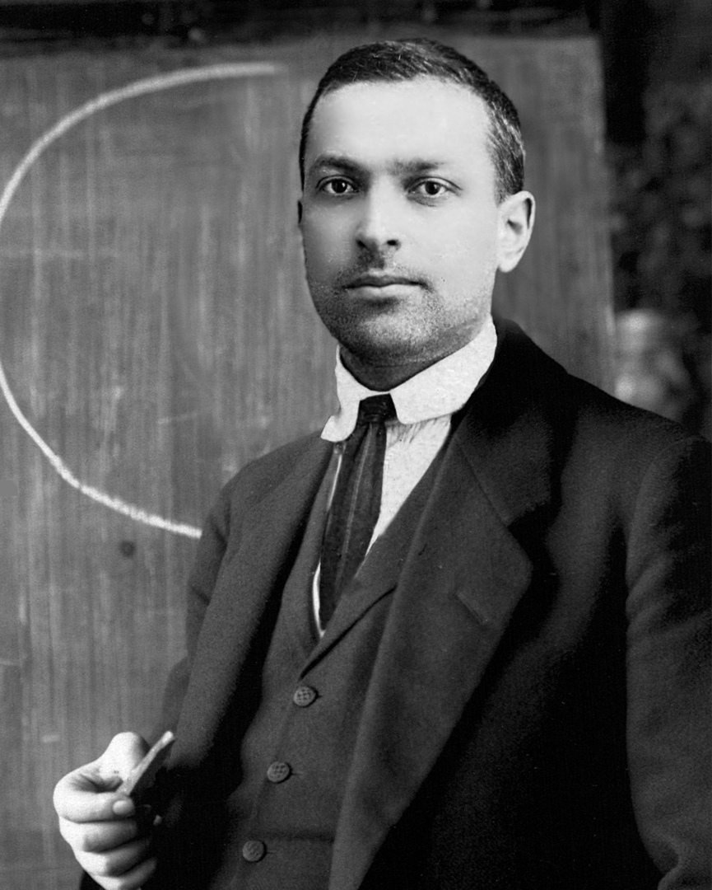
Основные положения теории культурно-исторического развития психики человека Л.С. Выготского
Источники и детерминанты психического развития человека лежат в культуре
Освоение ребенком культурно-исторического опыта определяет путь и содержание психического развития
Взрослый - посредник между ребенком и культурой
Notes:
Согласно концепции Л.С. Выготского, традиционно подчёркивается роль педагога в освоении социокультурных ценностей как Посредника между Ребенком и Культурой.

Slide 11
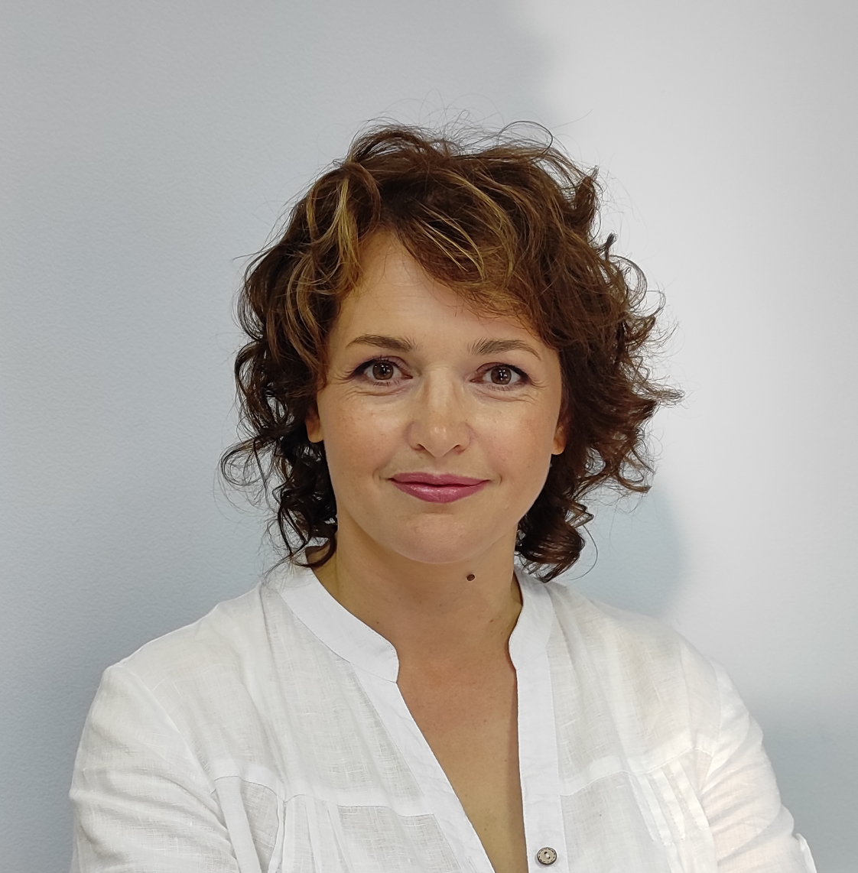
Маргарита Юрьевна Наумова
E-mail: maxiritapgpu@gmail.com
8-902-802-12-82

